Slide 1
Pesterzsébeti Kábítószerügyi Egyeztető Fórum
www.kef20.hu

Slide 2
A Pesterzsébeti KEF tevékenységei 2022-ben

Slide 3
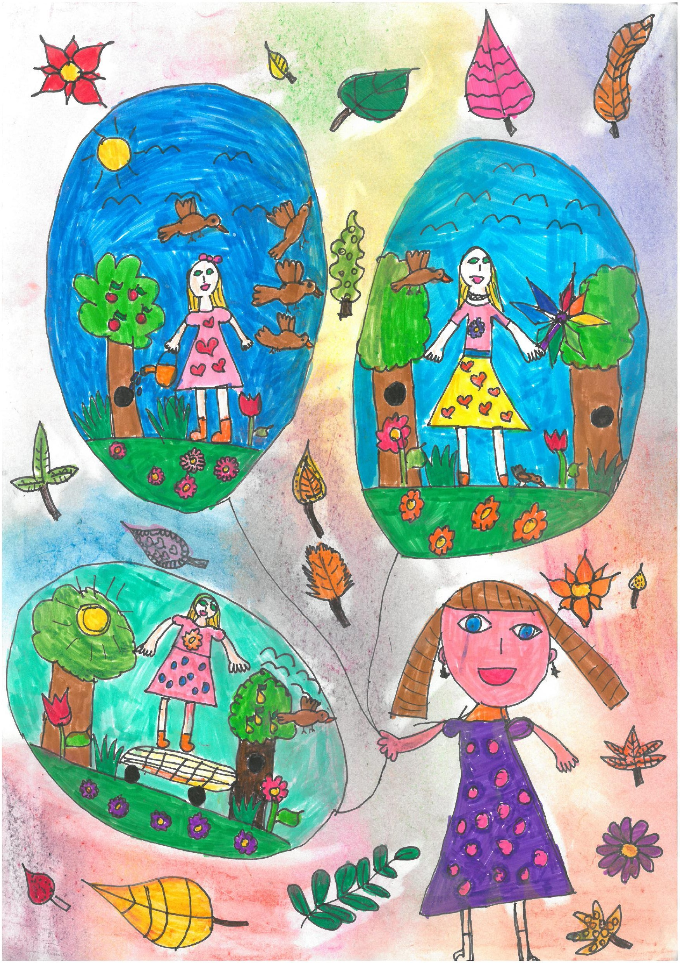
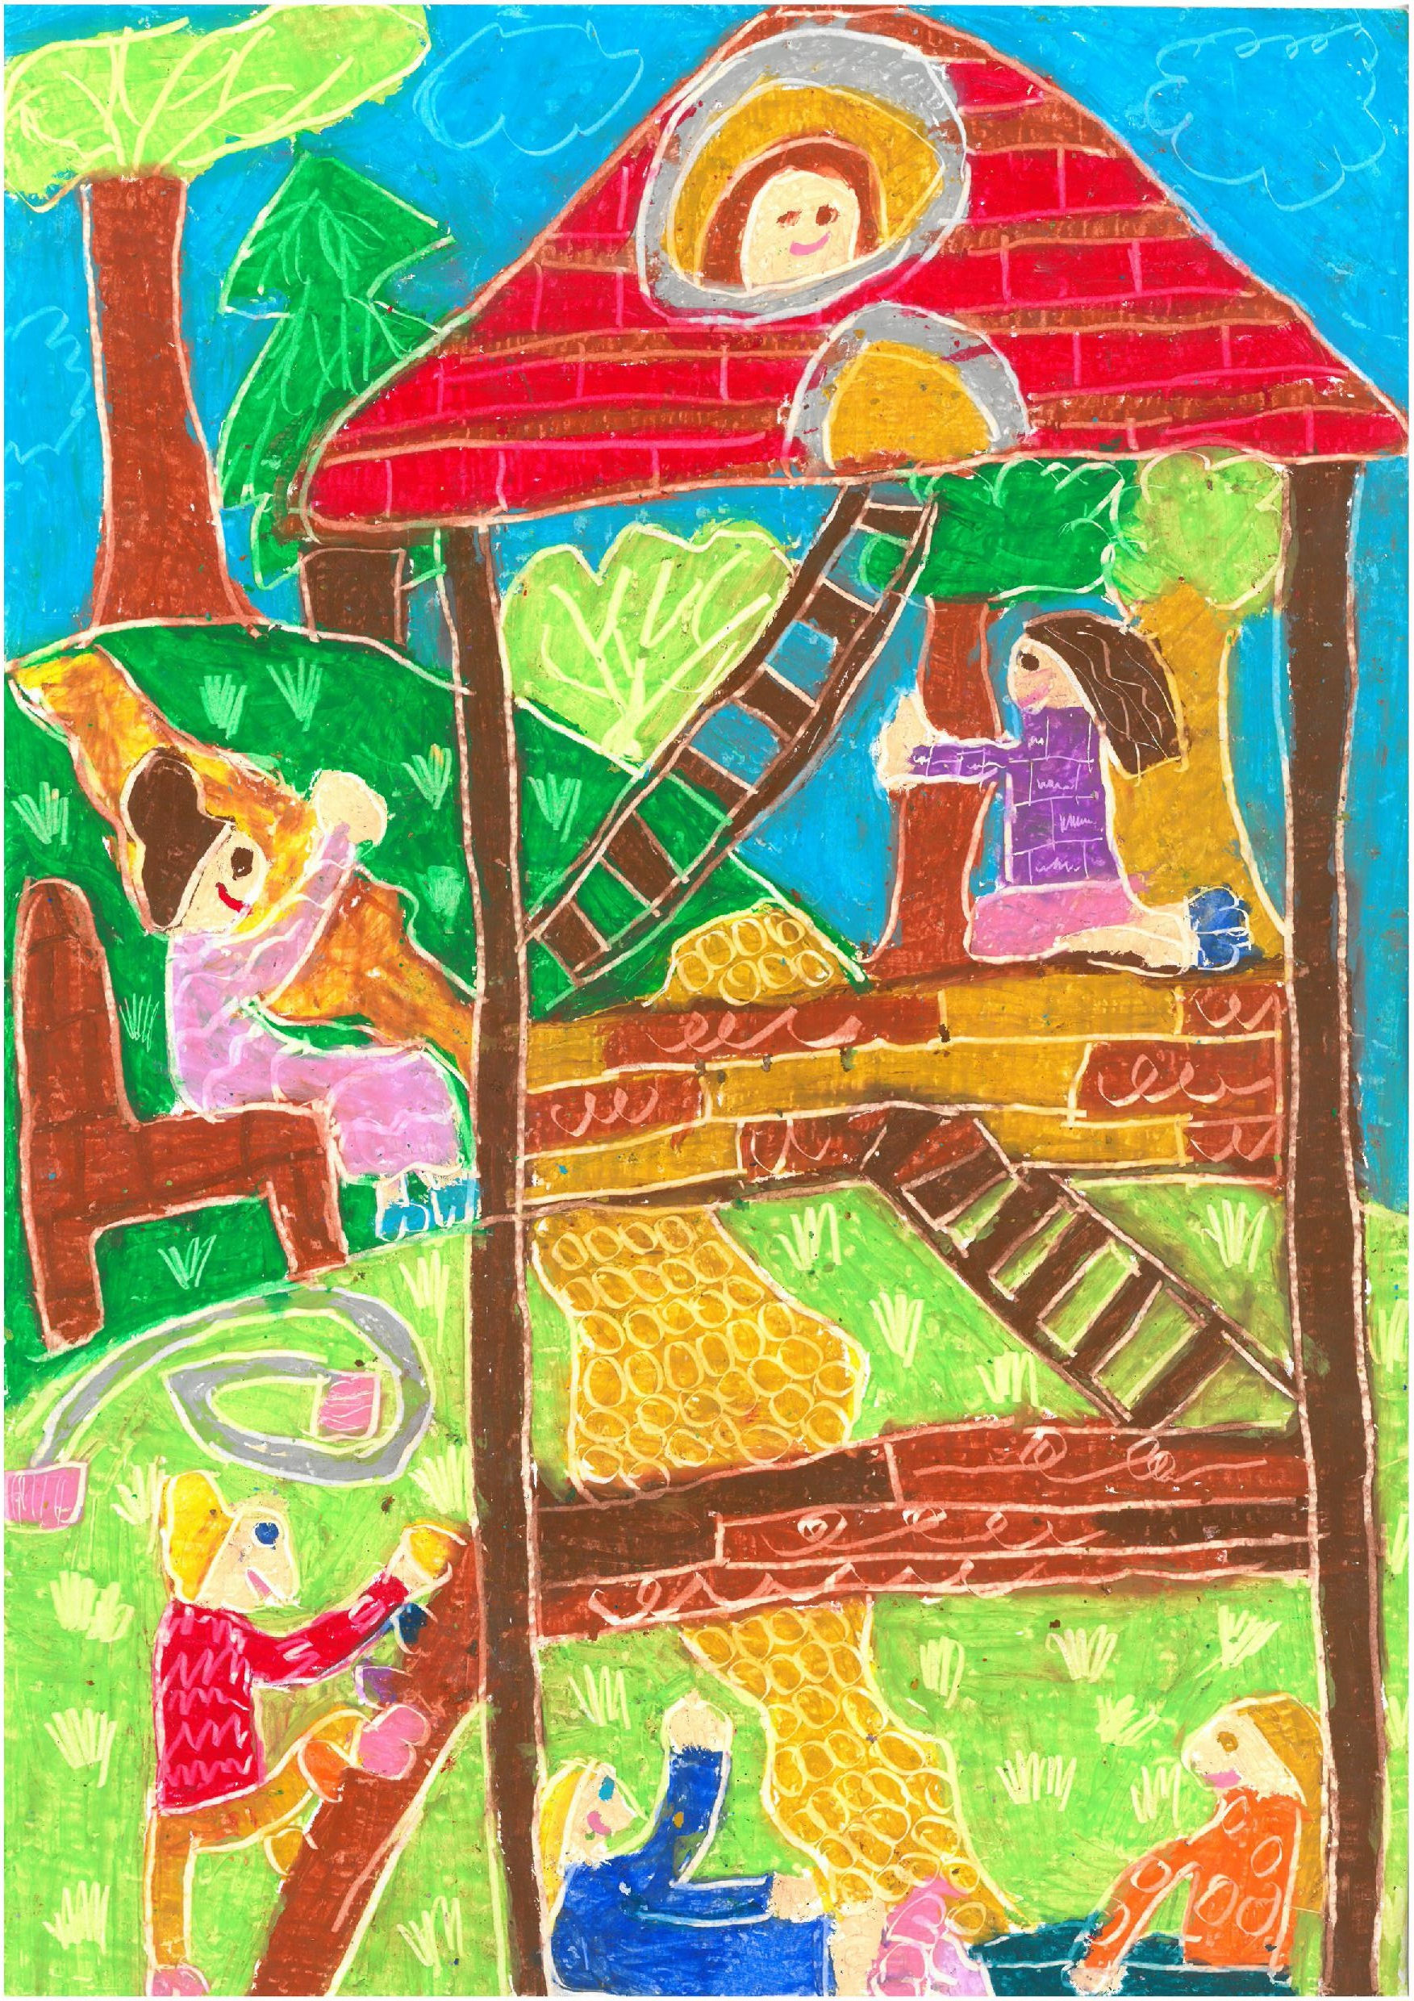
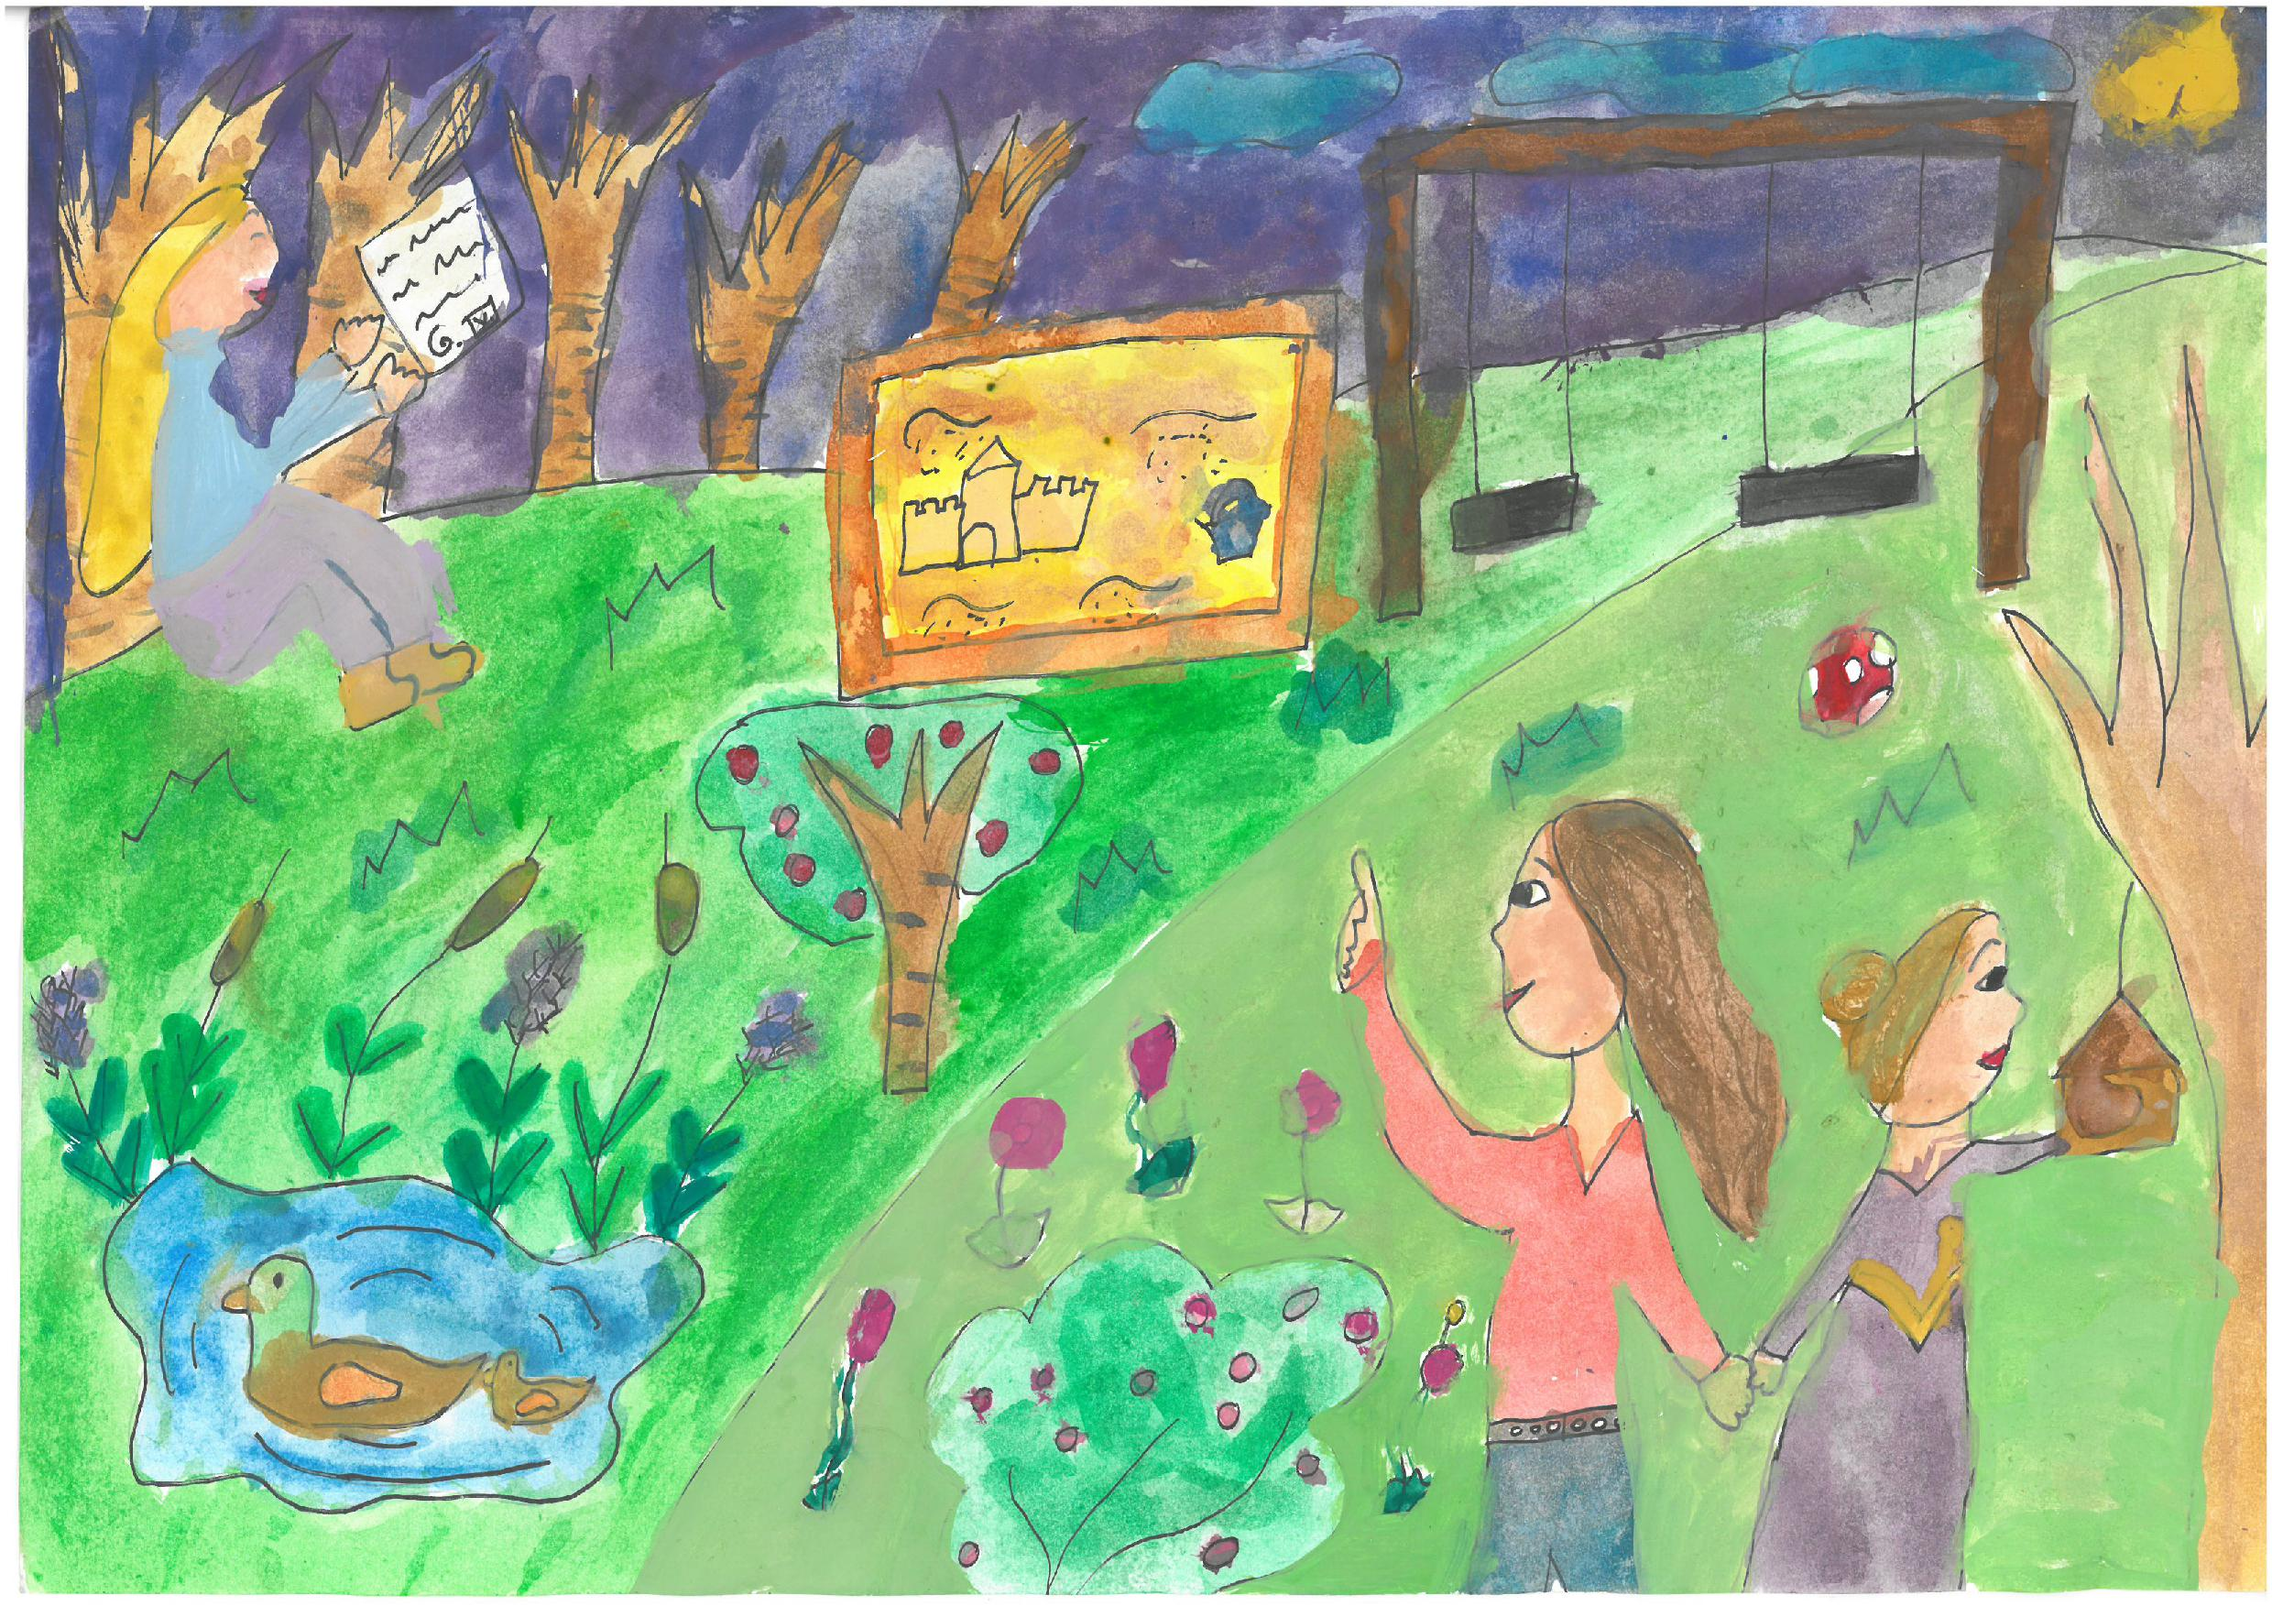
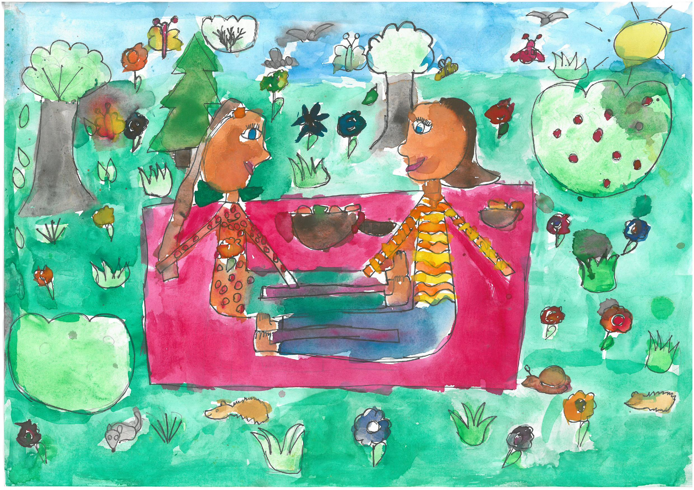
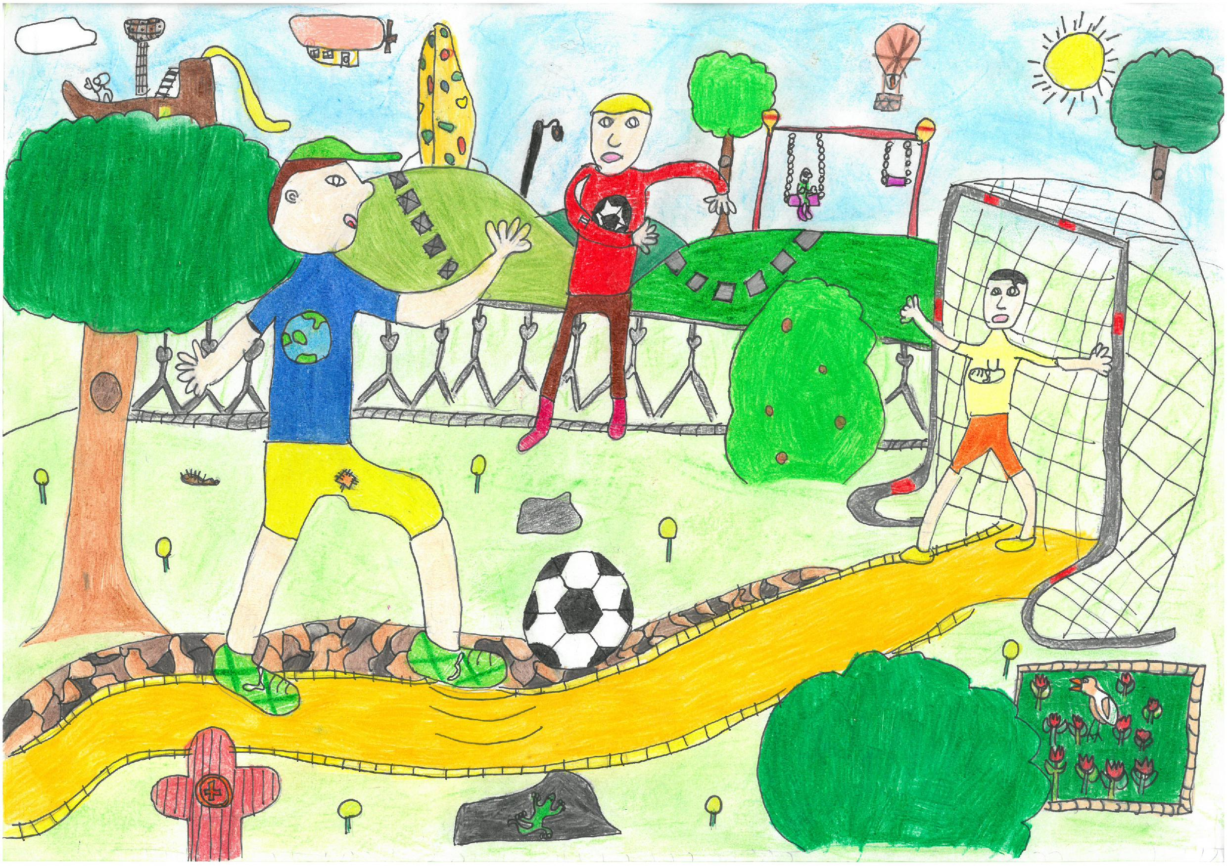
Rajzpályázat
Arra kértük rajzpályázatunkkal a pesterzsébeti általános iskolák diákjait, hogy mutassák meg mi az a tevékenység, ami feltölti őket energiával, mit tartanak hasznos időtöltésnek, milyennek gondolnak egy jó kikapcsolódást.

Slide 4
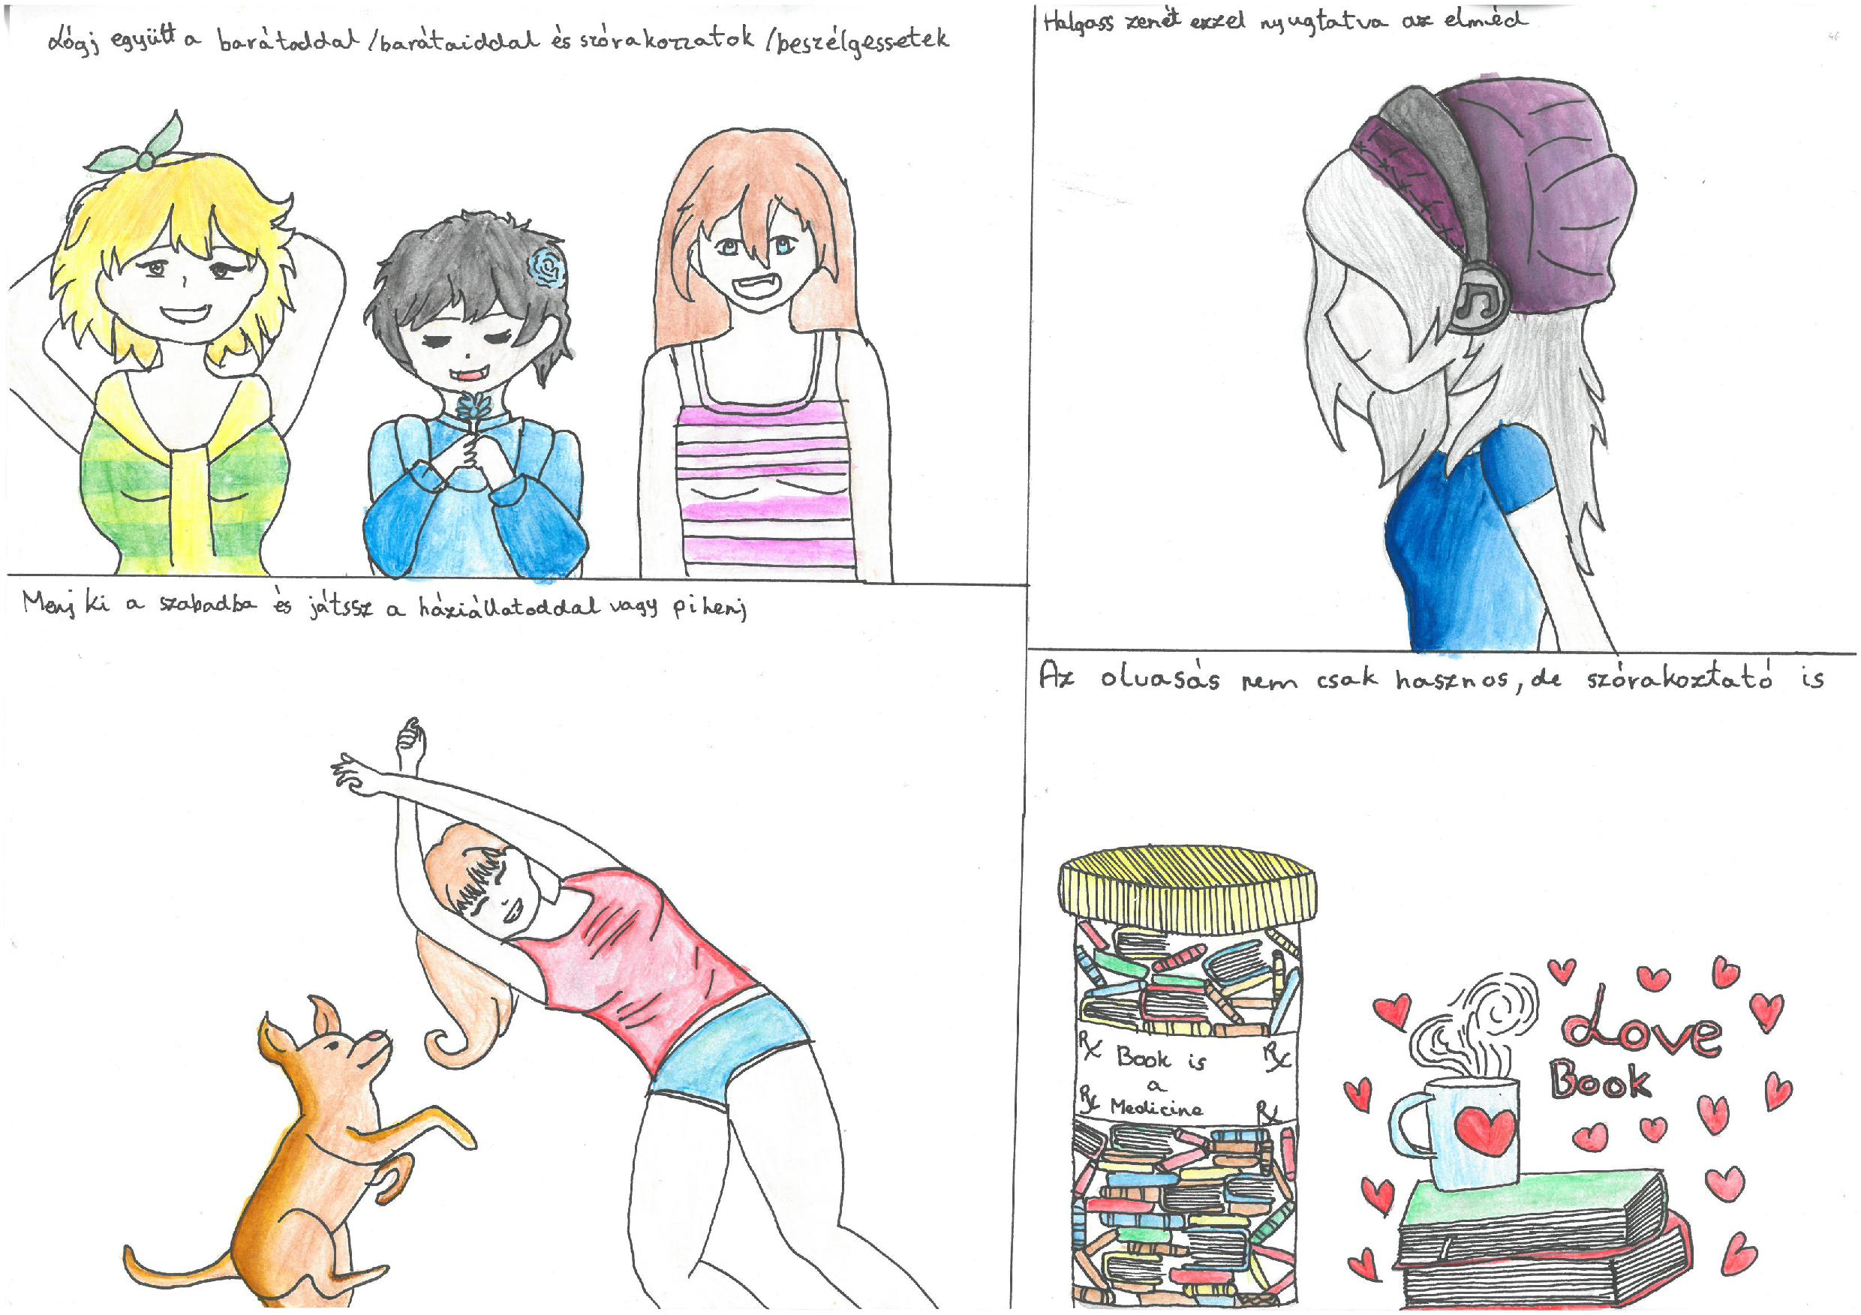
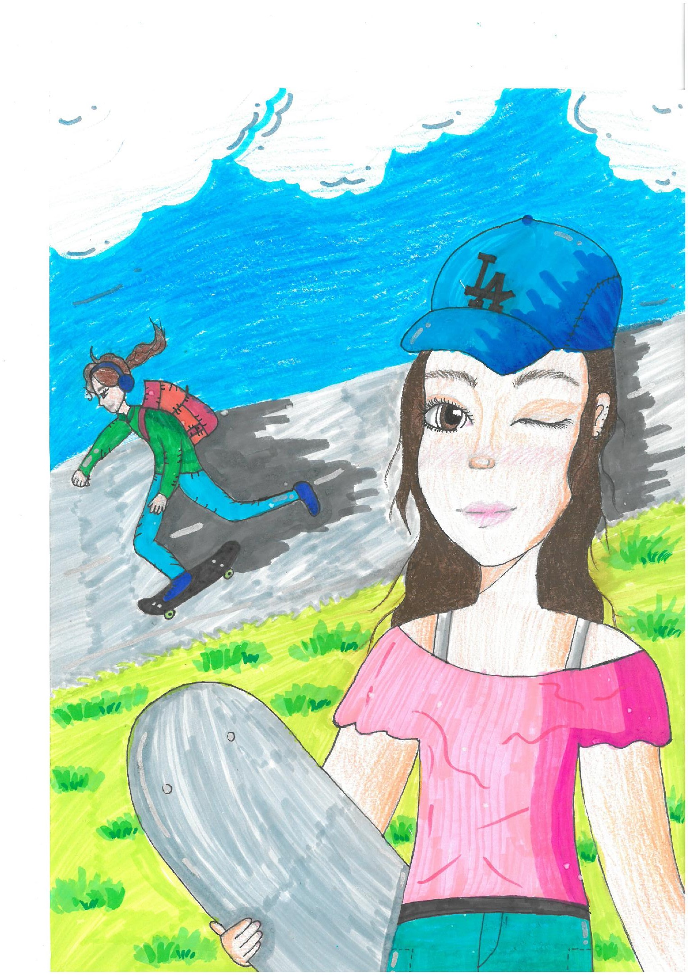
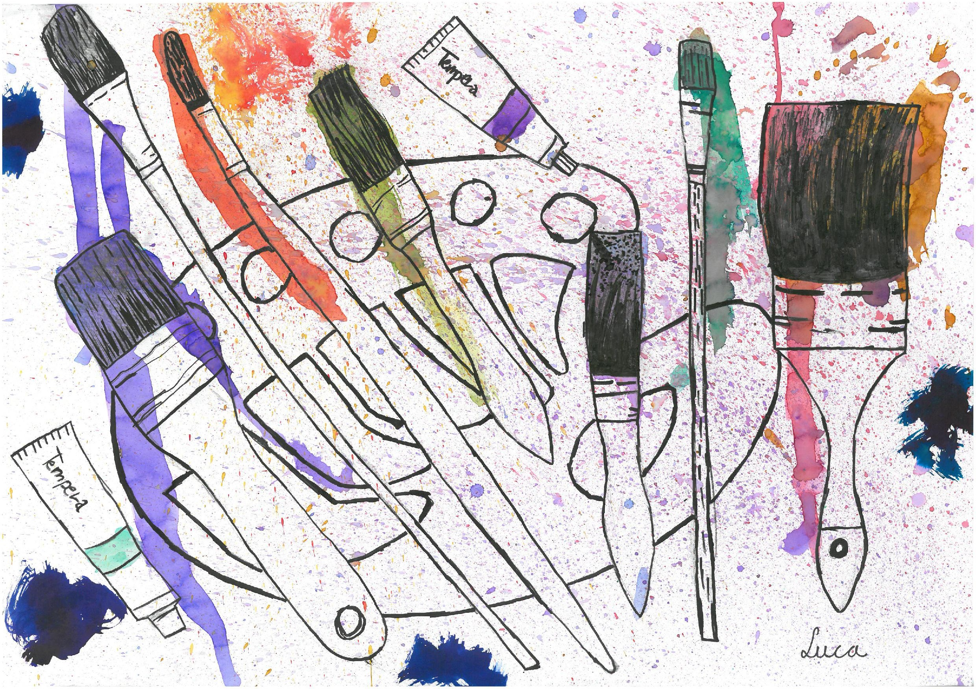
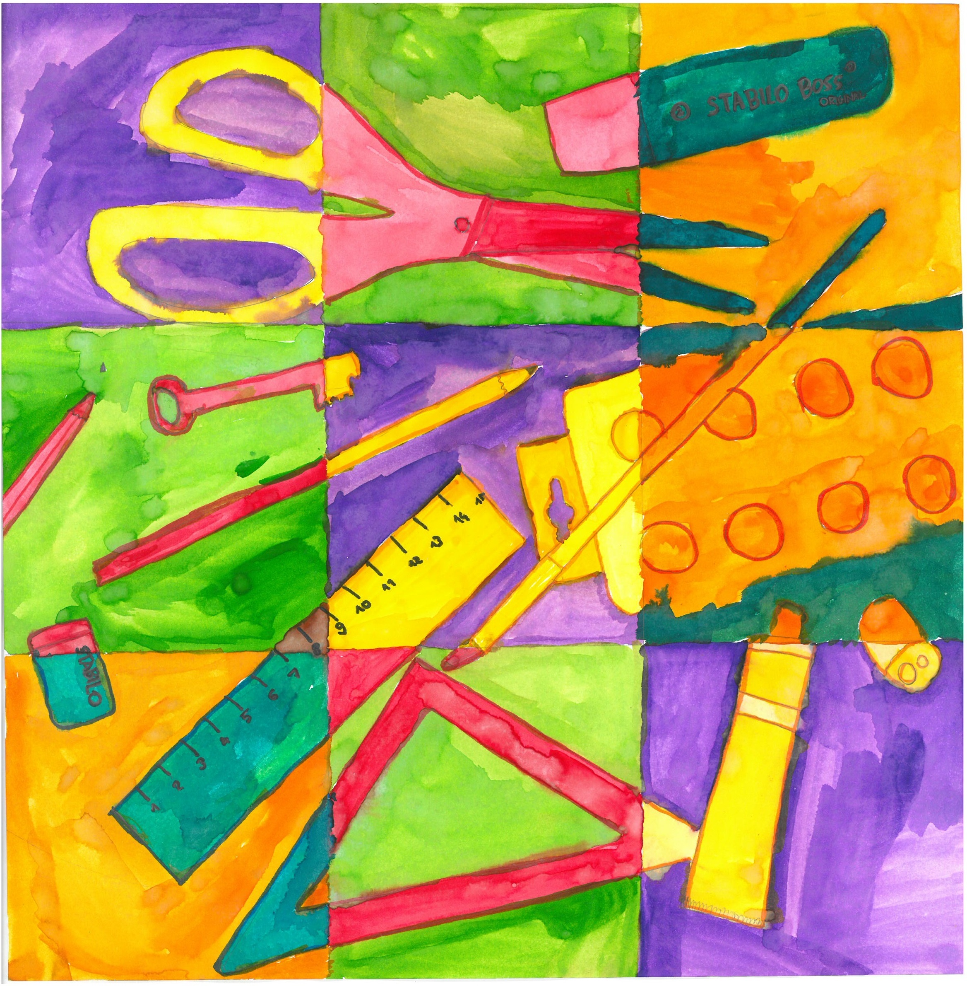
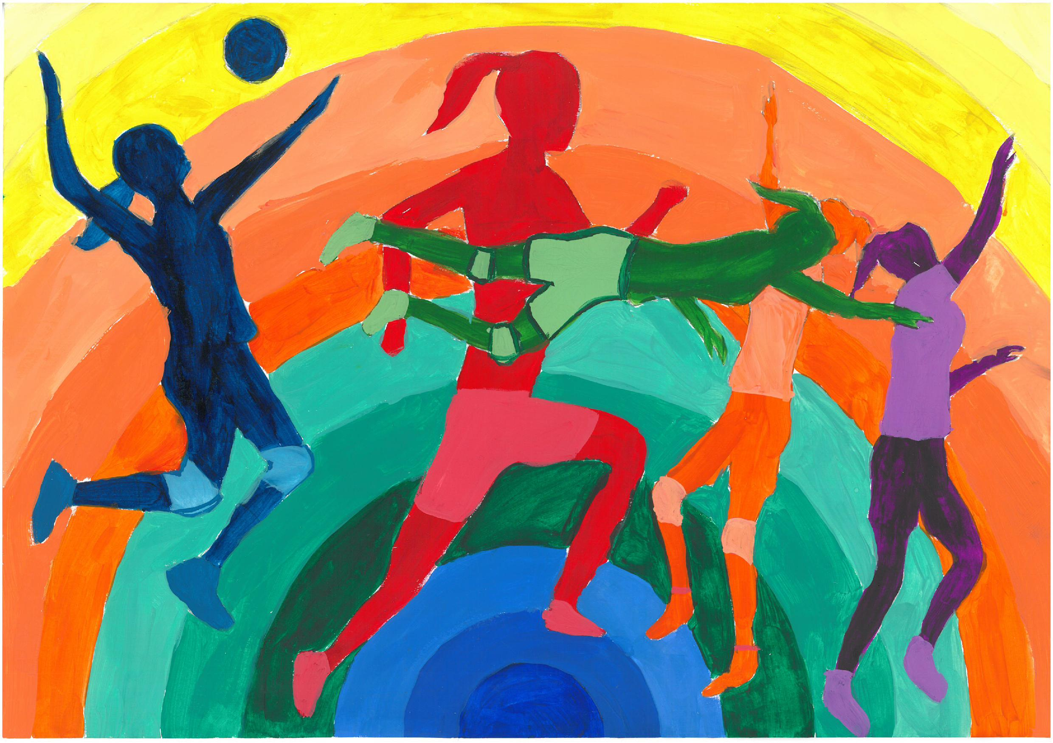
Hat pesterzsébeti általános iskolából, 54 pályamű érkezett.

Slide 5
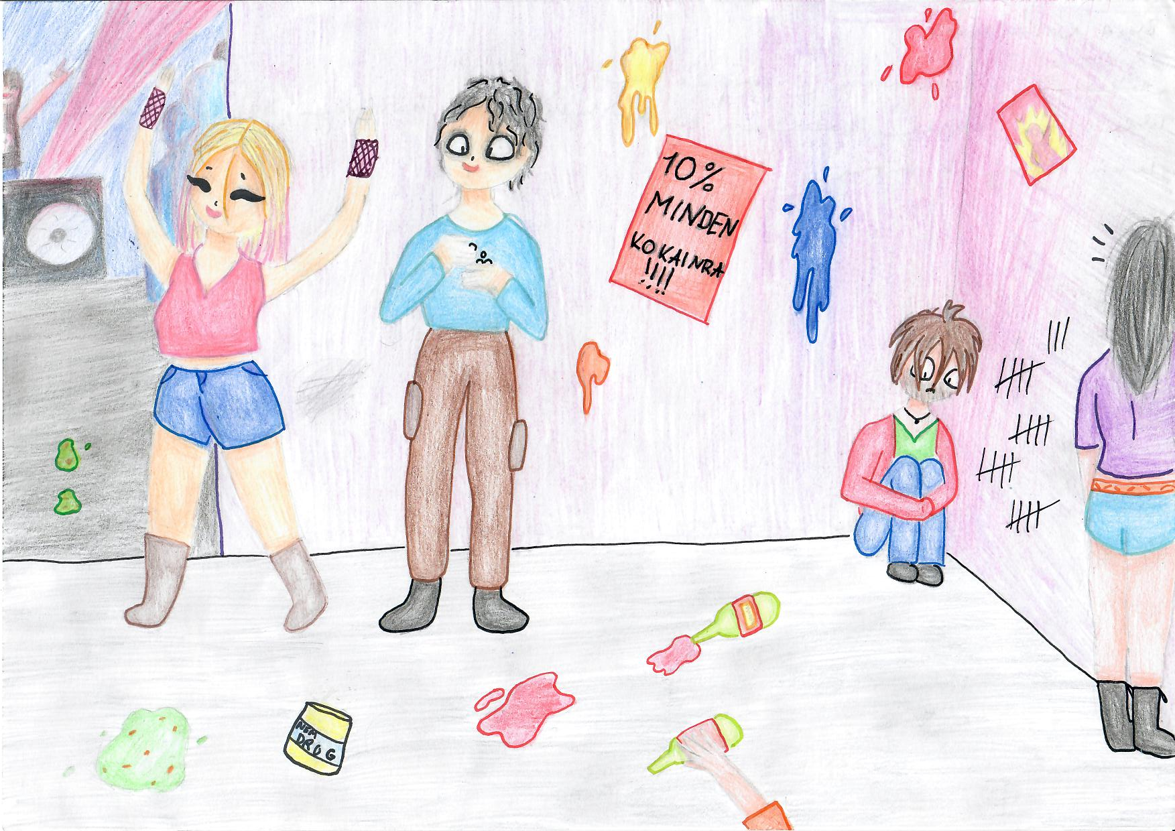
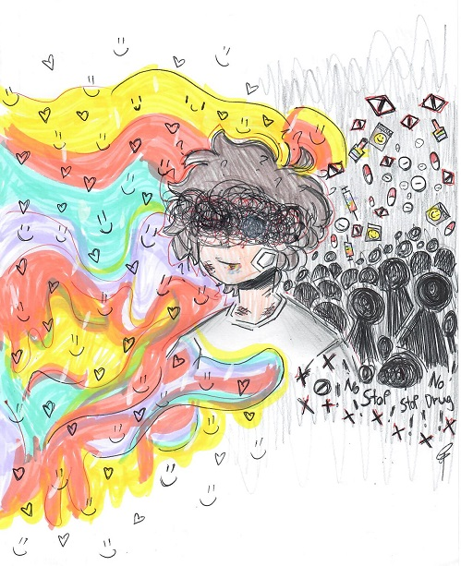
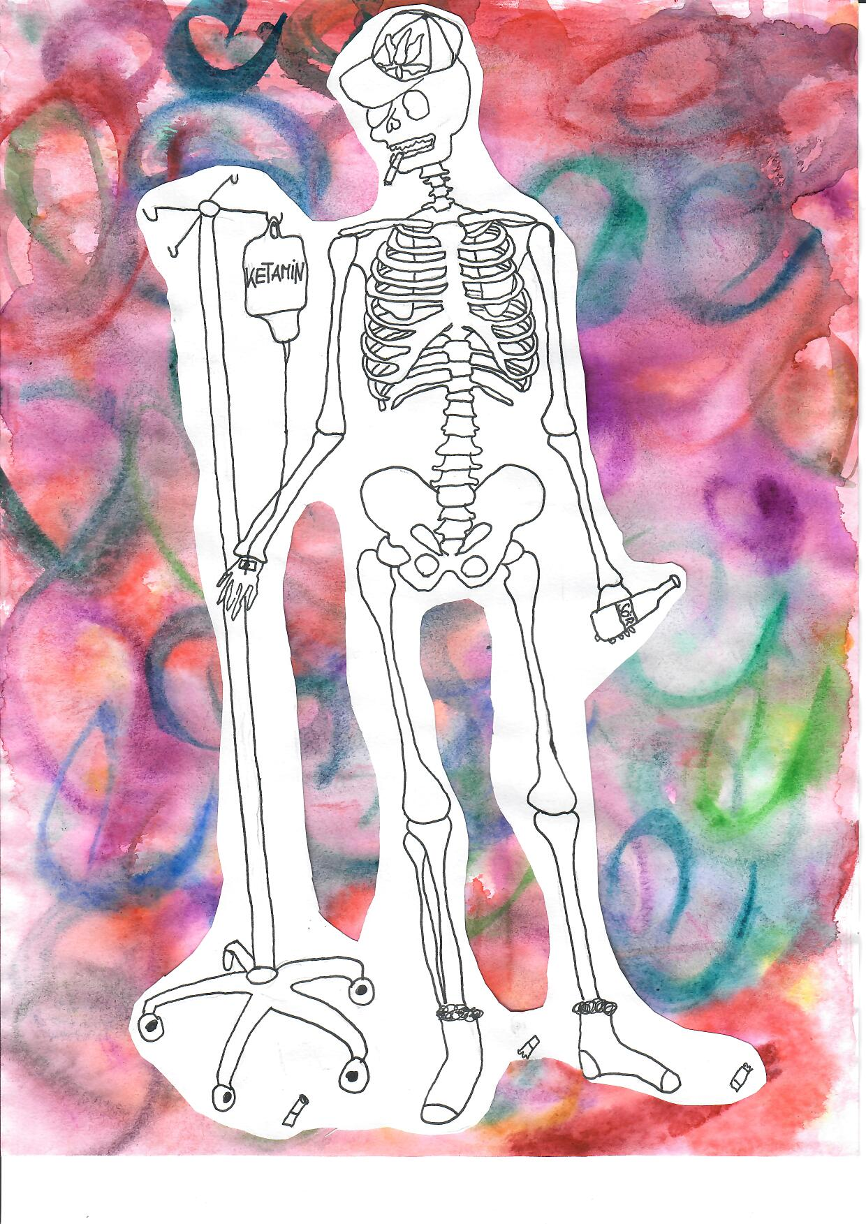
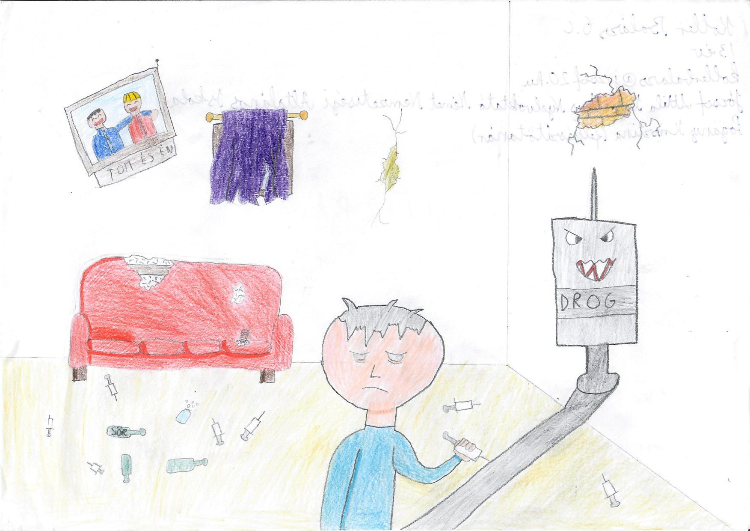
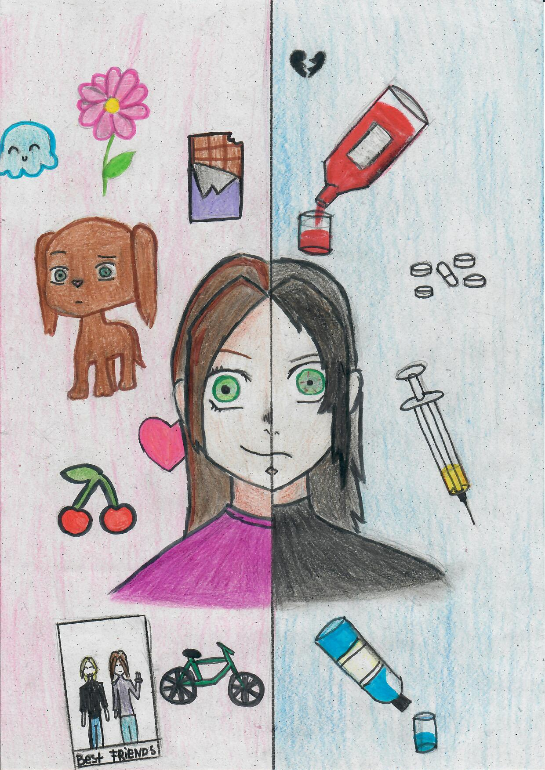
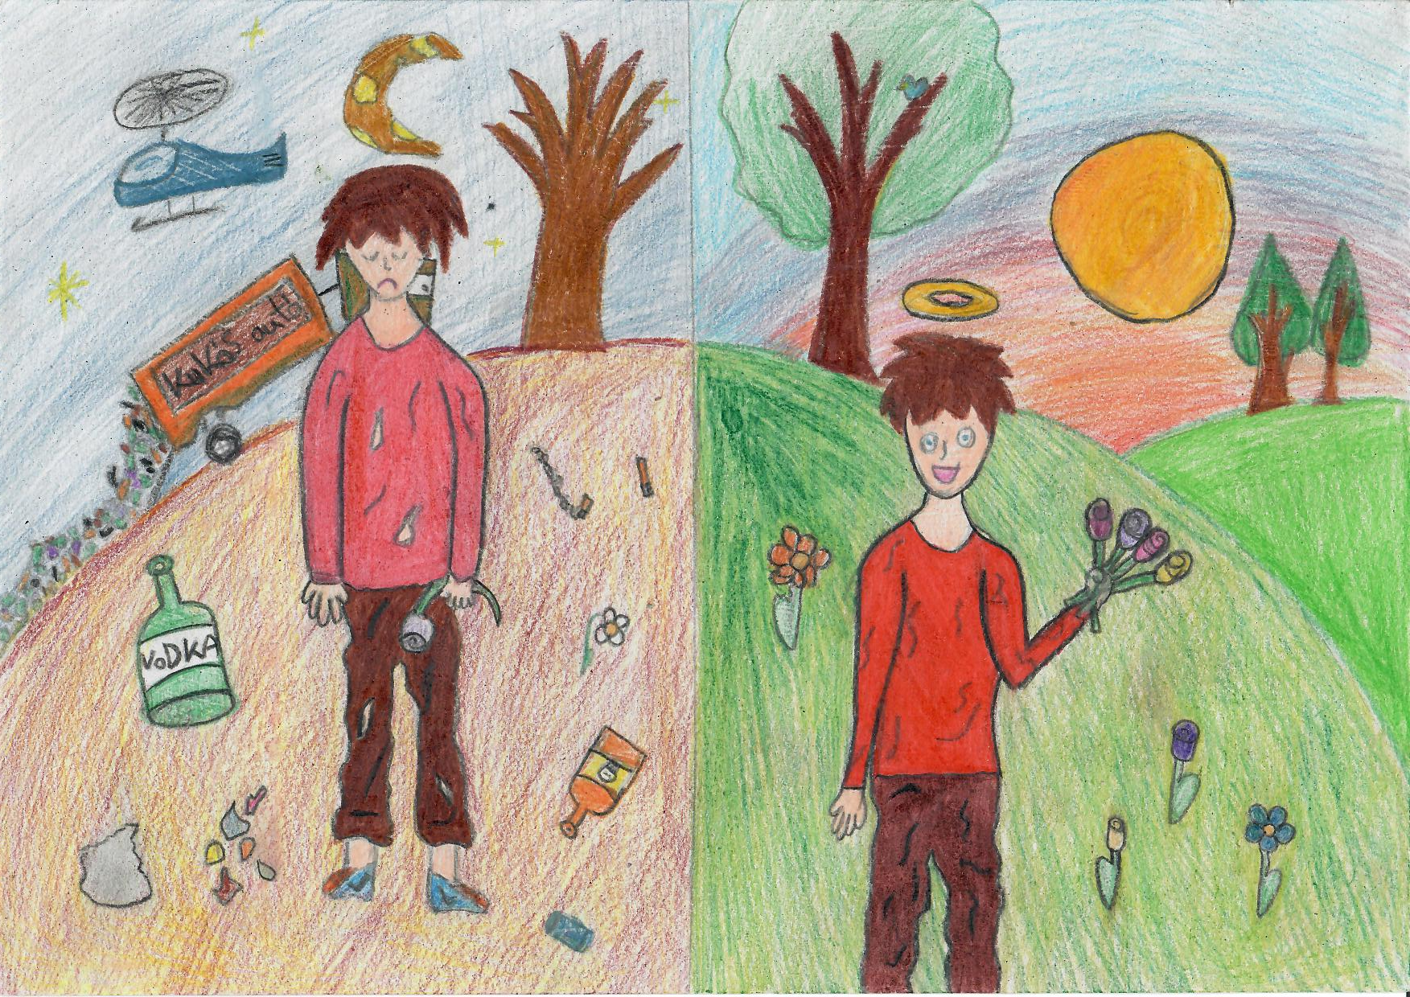
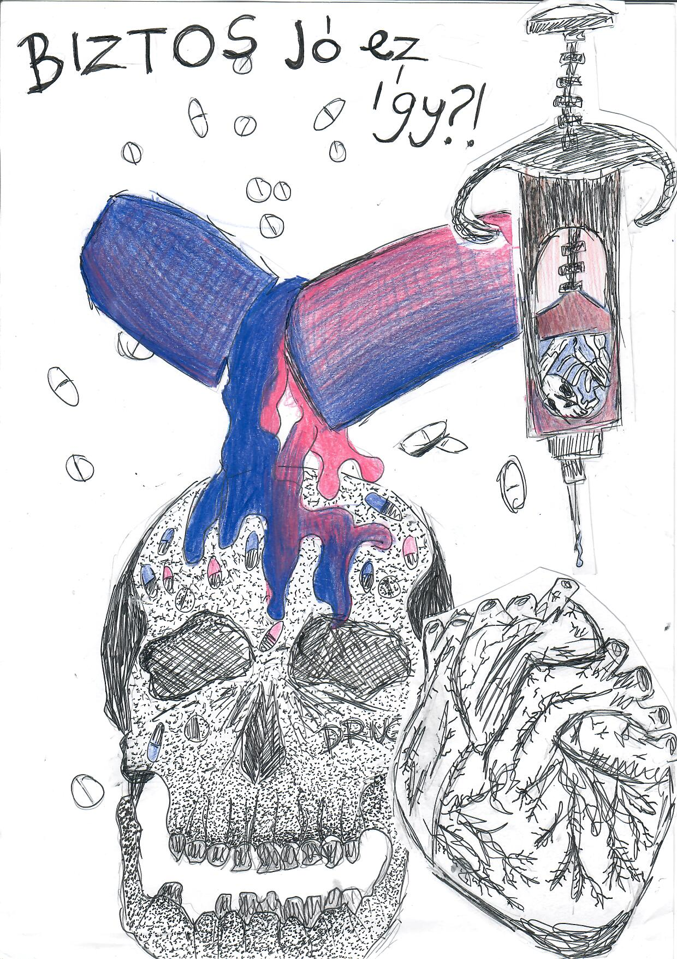
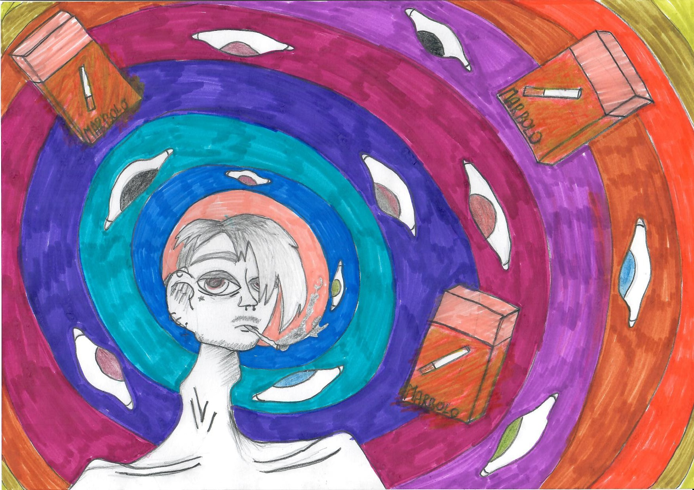
A diákok azt is megrajzolták, hogy milyennek látják a veszélyét a drog- vagy alkoholfogyasztásnak.

Slide 6
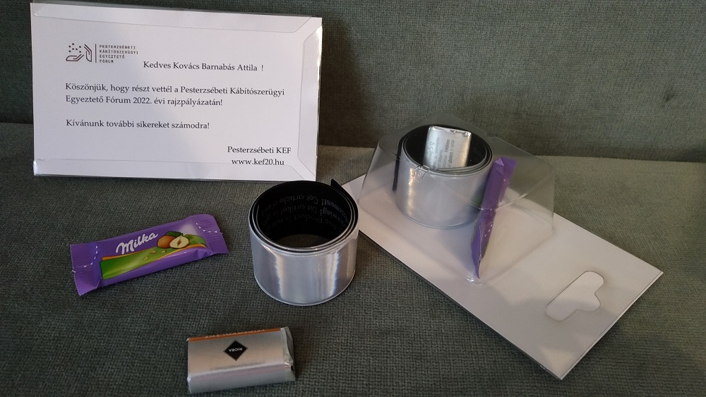
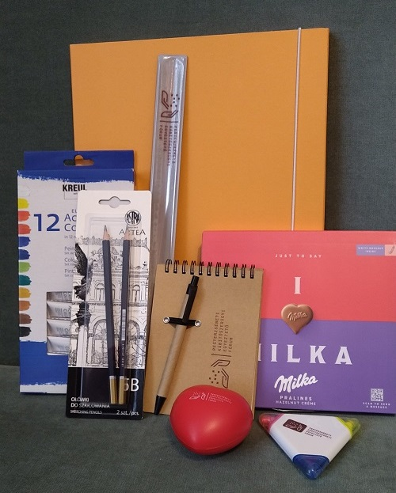
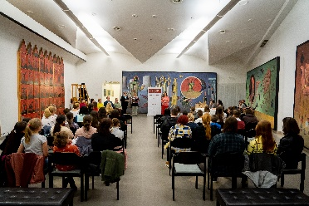
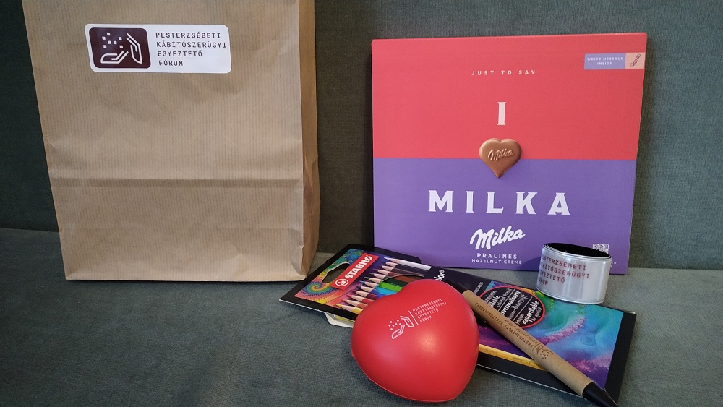
A díjátadóra 2022. április 27-én került sor a Rátkay-Átlók Galériában. Minden pályázó apró ajándékot kapott, emellett elismeréseket és díjakat adtunk át. Különdíjat ajánlott fel a Csili Művelődési Központ és a Pesterzsébet Múzeum.

Slide 7
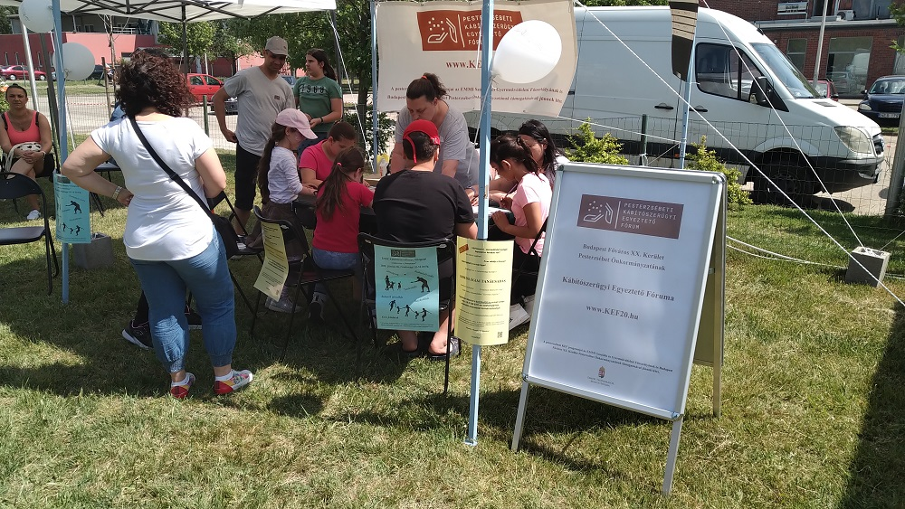
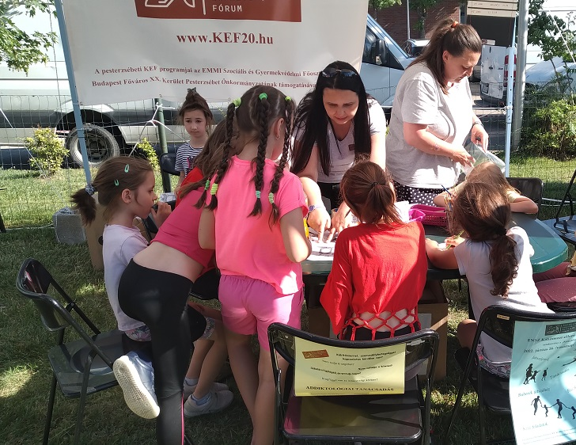
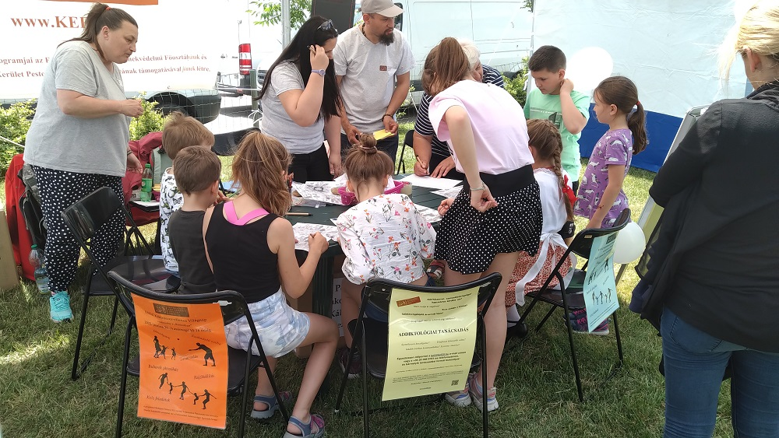
A Pesterzsébeti KEF 2022. május 21-én gyerekeknek és felnőtteknek szóló programmal várta az érdeklődőket az önkormányzat által szervezett Családok Napja rendezvényen a Baba parkban.

Slide 8
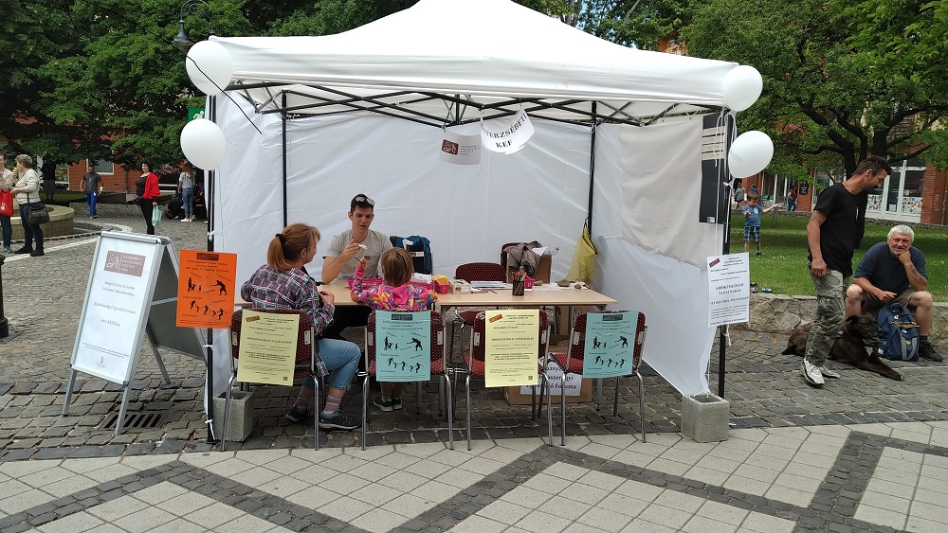
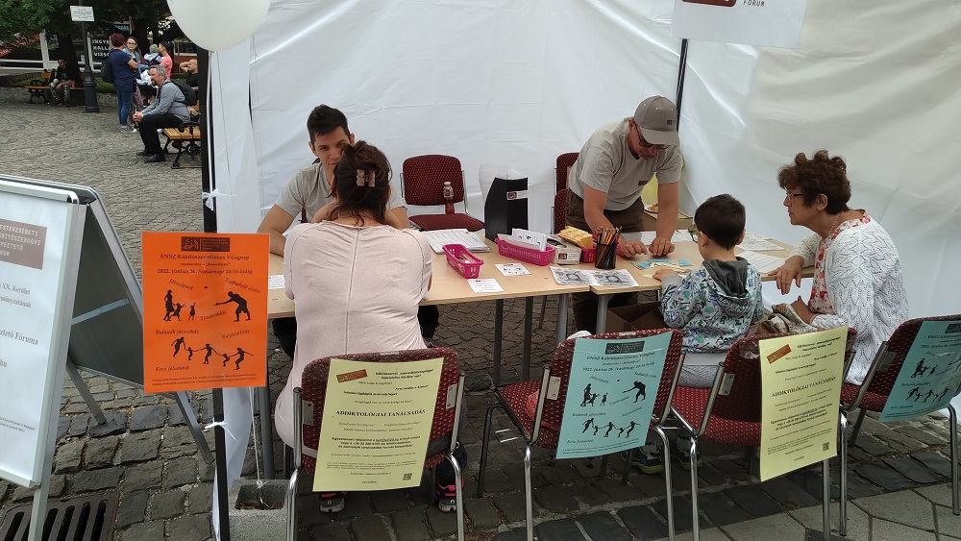
Egészségnapot szervezett a Csili Művelődési Központ a BFKH Népegészségügyi Osztályával együttműködve 2022. május 28-án a Kosutin. A Pesterzsébeti Kábítószerügyi Egyeztető Fórum sátra a rendezvény egész ideje alatt elérhető volt.

Slide 9
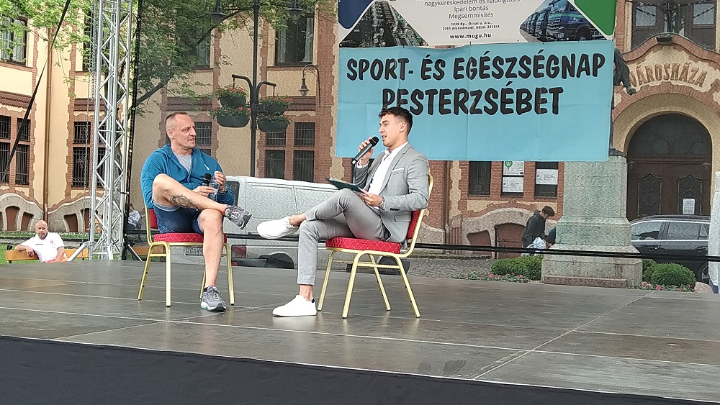
Egészségnapot szervezett a Csili Művelődési Központ a BFKH Népegészségügyi Osztályával együttműködve 2022. május 28-án a Kosutin. A Pesterzsébeti Kábítószerügyi Egyeztető Fórum a rendezvény egész ideje alatt elérhető volt.
Hamar János addiktológiai konzulenssel beszélgetés is meghallgatható volt a színpadon, a fiatalokat egyre nagyobb mértékben érintő online függőség témájáról.

Slide 10
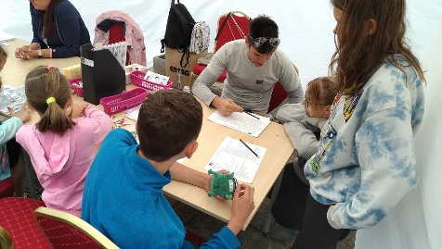
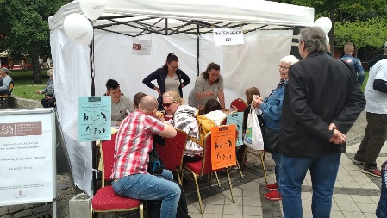
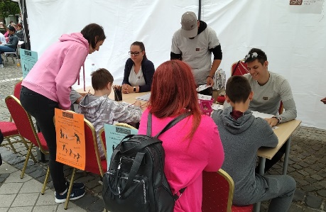
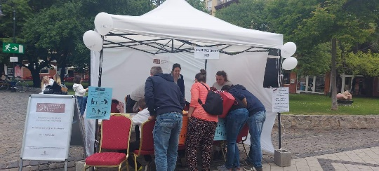
A Pesterzsébeti KEF megpróbálta elérni a legkisebb lakosokat is a kerületi gyereknapi rendezvényen. A standnál a fiatalok hasznos információkat tartalmazó egészségfejlesztő kérdéssor vagy drogtotó kitöltésével fejleszthették függőséggel kapcsolatos ismereteiket, míg a kisebbek prevenciós témájú különbségkereső játékkal tehették próbára tudásukat.

Slide 11
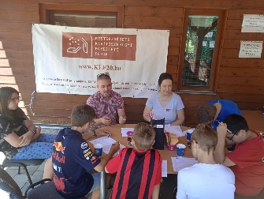
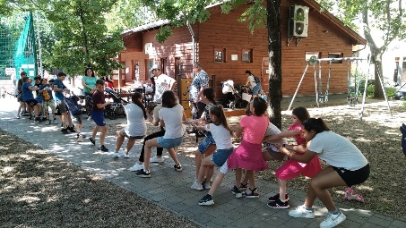
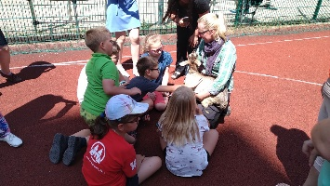
Nyárnyitó programot tartott a Pesterzsébeti KEF a Hársfa játszótéren 2022. június 14-én. A rendezvényt a HSZI Család- és Gyermekjóléti Központ óvodai és iskolai segítői szervezték, illetve az intézmény munkatársai valósították meg.

Slide 12
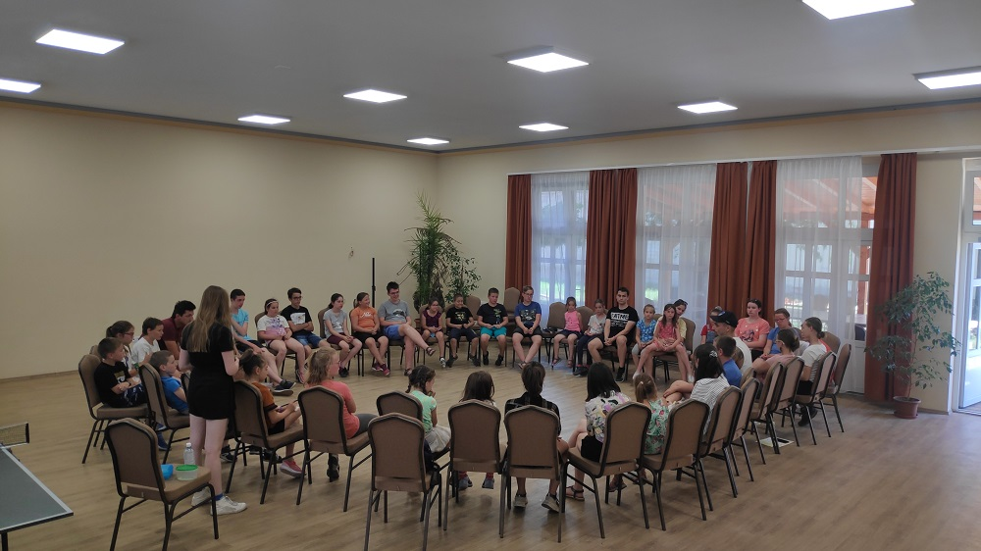
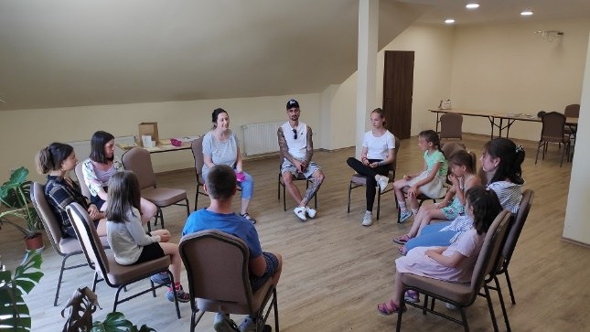
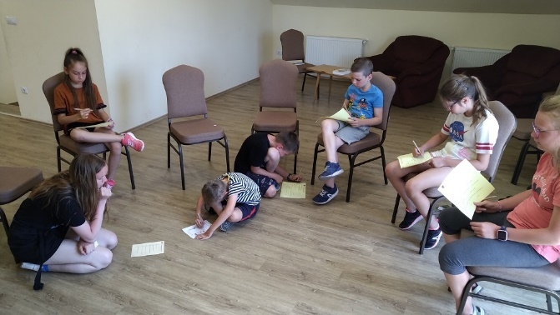
A Pesterzsébeti Főplébániától meghívást kapott a KEF a plébánia napközis táborába. Elvittünk a gyerekekhez egy drog és internetfüggőségen átesett fiatalembert, hogy megossza a fiatalokkal tapasztalatait. A háromórás prevenciós programban az egykori szerhasználó személyes beszámolója mellett kiscsoportos foglalkozások is helyet kaptak.

Slide 13
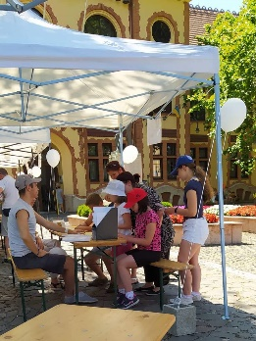
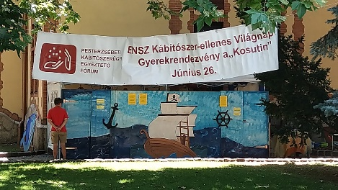
A Pesterzsébeti KEF is megünnepelte a Kábítószer-ellenes Világnapot 2022. június 26-án, vasárnap. A Kosutin tartottunk egész napos demonstrációt, ahol a rendezvényre ellátogató gyerekek 10 állomáson mérhették le tudásukat, leleményességüket rejtvényeken, kvízfeladatokon, logikai játékokon. A rendezvényen velünk tartott a kerületi rendőrkapitányság és az Egészségfejlesztési Iroda is.

Slide 14
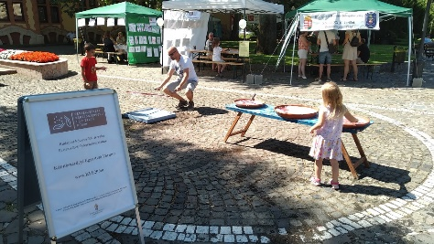
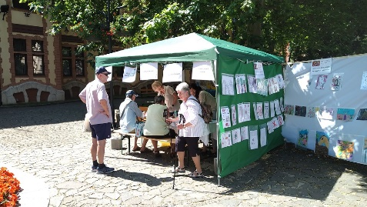
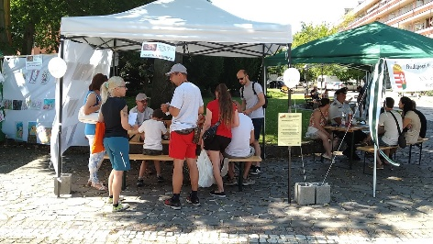
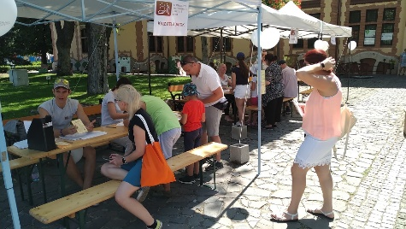
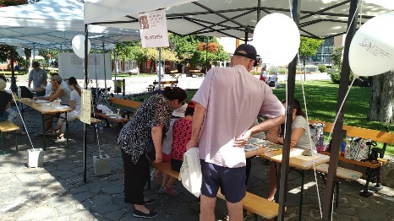
A Pesterzsébeti KEF is megünnepelte a Kábítószer-ellenes Világnapot 2022. június 26-án, vasárnap. A Kosutin tartottunk egész napos demonstrációt, ahol a rendezvényre ellátogató gyerekek 10 állomáson mérhették le tudásukat, leleményességüket rejtvényeken, kvízfeladatokon, logikai játékokon. A rendezvényen velünk tartott a kerületi rendőrkapitányság és az Egészségfejlesztési Iroda is.

Slide 15
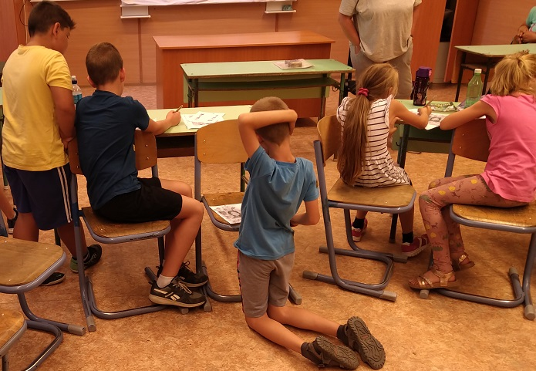
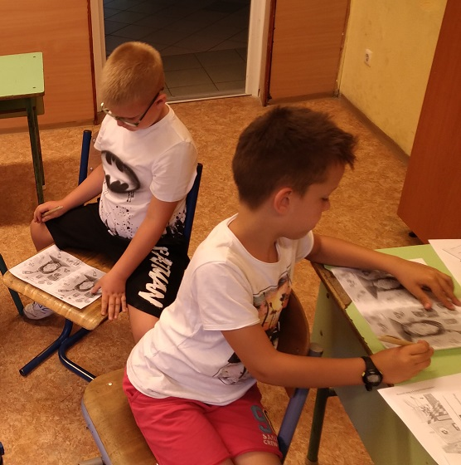
Programot vittünk a kerületi napközis táborba is. A 10 év körüli fiatalokkal három alkalommal beszélgettünk az internet veszélyeiről, az online függőség kialakulásának lehetőségéről. A gyerekek lelkesen oldották meg az egészséges táplálkozással, egészséges életmóddal kapcsolatos feladatokat is.

Slide 16
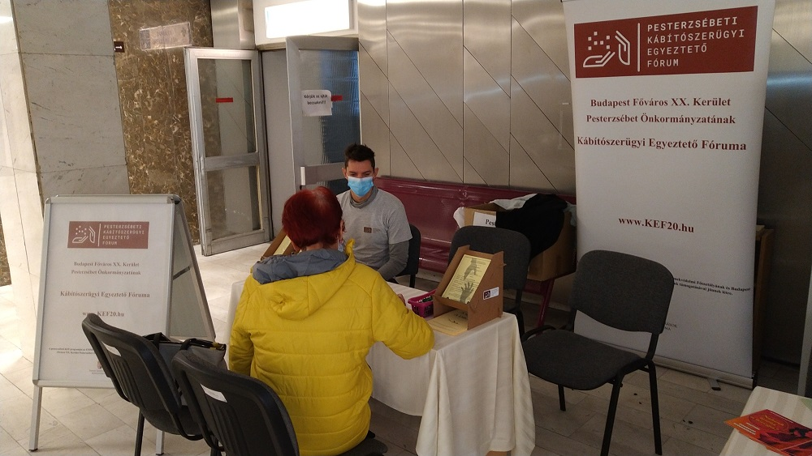
2022. október 24-én a Jahn Ferenc Dél-pesti Kórház Egészségnapján KEF standot is találhattak az arra látogatók, és egészségmegőrző kvíz kérdéssort tölthettek ki az érdeklődők.
A tanácsadókat egy drogfogyasztó fiatal édesanyja is felkereste, aki megosztotta kérdéseit, dilemmáit és reményeit fia helyzetével kapcsolatban. Az érdeklődőnek a kollégák a szükséges információkat és tájékoztató anyagot biztosítottak.

Slide 17
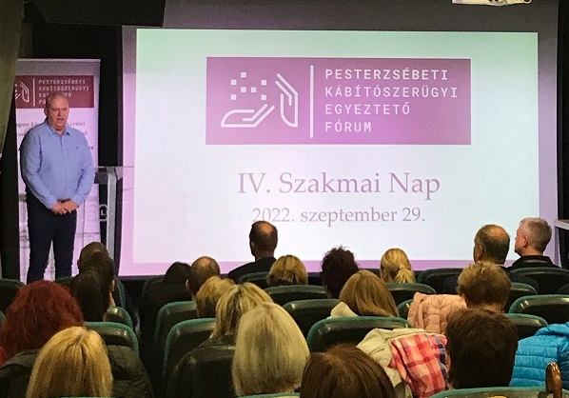
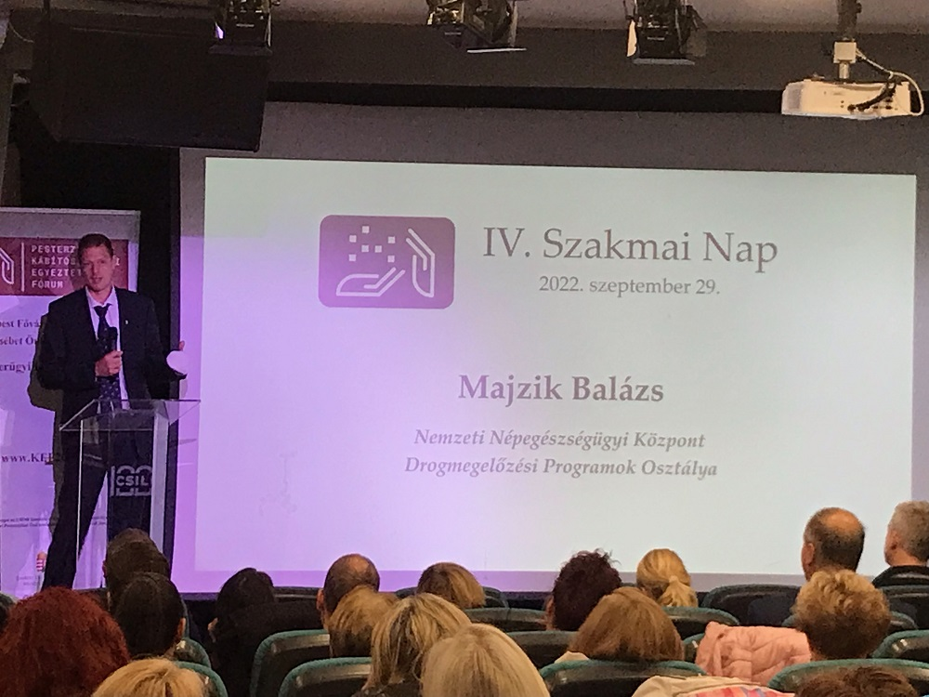
2022. szeptember 29-én került megrendezésre a Pesterzsébeti KEF IV. Szakmai Napja a Csili Művelődési Központban. A 70 résztvevő között voltak gyermekjóléti szakemberek, óvodák, bölcsődék munkatársai, kerületi általános és középiskolák tanárai, az iskolaegészségügy dolgozói, bölcsődék, illetve a hajléktalanellátás képviselői. Érkeztek a rendőrségtől, a polgármesteri hivataltól kollégák és kerületi érdeklődő magánszemélyek is.

Slide 18
Dr. Steinbach Zsolt a Nyírő Gyula Kórház főorvosa az addiktológiai ellátás buktatóinak részleteiről beszélt. Kitért az ellátások korlátozottságára, a fekvőbetegellátás csökkenő ágyszámára.

Slide 19
Dr. Steinbach Zsolt a Nyírő Gyula Kórház főorvosa az addiktológiai ellátás buktatóinak részleteiről beszélt. Kitért az ellátások korlátozottságára, a fekvőbetegellátás csökkenő ágyszámára.
Kaló Zsuzsa a női függőségeket helyezte előtérbe az alkoholfogyasztás, drog és viselkedési függőségek tekintetében. Rámutatott a fogyasztási szokások terén a nemek közötti eltérésekre.

Slide 20
Dr. Steinbach Zsolt a Nyírő Gyula Kórház főorvosa az addiktológiai ellátás buktatóinak részleteiről beszélt. Kitért az ellátások korlátozottságára, a fekvőbetegellátás csökkenő ágyszámára.
Kaló Zsuzsa a női függőségeket helyezte előtérbe az alkoholfogyasztás, drog és viselkedési függőségek tekintetében. Rámutatott a fogyasztási szokások terén a nemek közötti eltérésekre.
Czere-Ambrus Mária a székesfehérvári Egészségdokk Alapítvány Serdülő Krízis Centrumának gyermek- és ifjúságaddiktológiai rehabilitációs intézményét mutatta be. Az ellátás tapasztalatai mellett szóba kerültek a kettős diagnózisú ellátottak jellemzői, speciális igényei is.

Slide 21
Kimmel Zsófia az NNK munkatársa részletesen beszámolt az e-cigaretták, hevített dohány termékek palettáján szereplő engedélyezett és tiltott szerek köréről.
Preszl Éva a Safer Internet program által biztosított, online elérhető programokról, foglalkoztatókról, oktatási tematikák elérhetőségéről tartott tájékoztatót.
A program résztvevőinek a szünetben kávét , édes és sós süteményeket, ásványvizet biztosítottunk, délben pedig szendvicsebédet kínáltunk üdítővel és édességgel.

Slide 22
Két tanév kihagyása után újra prevenciós programokkal segíthetjük a diákokat. A 2021/2022-es tanévben egy kerületi általános iskola két osztályában, a 2022/2023-as tanév első félévében pedig 4 általános iskola és két középiskola összesen 13 osztályának tudtunk biztosítani prevenciós előadásokat. A fiatalokat addiktológiai konzulens szakember tájékoztatja a függőségek formájáról, veszélyeiről.

Slide 23
Két tanév kihagyása után újra prevenciós programokkal segíthetjük a diákokat. A 2021/2022-es tanévben egy kerületi általános iskola két osztályában, a 2022/2023-as tanév első félévében pedig 4 általános iskola és két középiskola összesen 13 osztályának tudtunk biztosítani prevenciós előadásokat. A fiatalokat addiktológiai konzulens szakember tájékoztatja a függőségek formájáról, veszélyeiről.
Az egyik iskola tantestülete is igényt tartott arra, hogy a tanácsadó az aktuális helyzetről tájékoztatást tartson számukra.

Slide 24
Addiktológiai előadásokat szerveztünk idősek nappali ellátásába járó szépkorúak részére. A beszélgetések a függőségek típusairól, veszélyeiről szóltak. A klubtagok kvízfeladatokat is megoldottak a témával kapcsolatosan. Csapatban vehettek részt a versenyzők a szenvedélybetegségekről szóló vetélkedőben.

Slide 25
2022. március 1-től elérhető a KEF által biztosított addiktológiai tanácsadás személyesen, telefonon vagy chat szobában.

Slide 26
2022. március 1-től elérhető a KEF által biztosított addiktológiai tanácsadás személyesen, telefonon vagy chat szobában.
Érkeztek ügyfelek újságban megjelent hír láttán, bölcsődében elhelyezett plakát kapcsán, háziorvos tanácsára, de családsegítő közvetítésével is. Több esetben volt példa arra, hogy az érintett hozzátartozója jelentkezett saját kérdésével, vagy amiatt, hogy az érintettnek ő kérjen időpontot.

Slide 27
2022. március 1-től elérhető a KEF által biztosított addiktológiai tanácsadás személyesen, telefonon vagy chat szobában.
Érkeztek ügyfelek újságban megjelent hír láttán, bölcsődében elhelyezett plakát kapcsán, háziorvos tanácsára, de családsegítő közvetítésével is. Több esetben volt példa arra, hogy az érintett hozzátartozója jelentkezett saját kérdésével, vagy amiatt, hogy az érintettnek ő kérjen időpontot.
Az igénybe vevők döntő többsége alkoholproblémával jelentkezett. Legnagyobb arányban a személyes találkozóra volt igény, de telefonos beszélgetésre is sor került. Általában egyszeri tanácsadás történt.
Egy esetben került sor három találkozásra, illetve egy számítógépfüggő fiatal részére segítő folyamatot biztosítottunk.

Slide 28
A Fórum munkacsoportjai 2022-ben 4 alkalommal üléseztek. Az elmúlt évek tapasztalatai alapján a két munkacsoport (Egészségfejlesztés, kábítószer megelőzés, prevenció munkacsoport és Kínálatcsökkentés munkacsoport) közösen ülésezik a szakmai együttműködések elmélyítése és a kommunikáció megkönnyítése érdekében.

Slide 29
A Fórum munkacsoportjai 2022-ben 4 alkalommal üléseztek. Az elmúlt évek tapasztalatai alapján a két munkacsoport (Egészségfejlesztés, kábítószer megelőzés, prevenció munkacsoport és Kínálatcsökkentés munkacsoport) közösen ülésezik a szakmai együttműködések elmélyítése és a kommunikáció megkönnyítése érdekében.
Március 10-én az ülés megtartására online formában került sor. Meghívott előadónk Oberth József () a Józan Babák Klub munkatársa volt.

Slide 30
A Fórum munkacsoportjai 2022-ben 4 alkalommal üléseztek. Az elmúlt évek tapasztalatai alapján a két munkacsoport (Egészségfejlesztés, kábítószer megelőzés, prevenció munkacsoport és Kínálatcsökkentés munkacsoport) közösen ülésezik a szakmai együttműködések elmélyítése és a kommunikáció megkönnyítése érdekében.
Március 10-én az ülés megtartására online formában került sor. Meghívott előadónk Oberth József () a Józan Babák Klub munkatársa volt.
Május 25-én két és fél év kihagyás után újra személyesen tudtak találkozni a Pesterzsébeti KEF munkacsoport tagjai. Meghívott előadónk Preszl Éva, az Életrevaló Egyesület szakmai vezetője volt.

Slide 31
A Fórum munkacsoportjai 2022-ben 4 alkalommal üléseztek. Az elmúlt évek tapasztalatai alapján a két munkacsoport (Egészségfejlesztés, kábítószer megelőzés, prevenció munkacsoport és Kínálatcsökkentés munkacsoport) közösen ülésezik a szakmai együttműködések elmélyítése és a kommunikáció megkönnyítése érdekében.
Március 10-én az ülés megtartására online formában került sor. Meghívott előadónk Oberth József () a Józan Babák Klub munkatársa volt.
A november 9-i találkozó vendége Hamar János addiktológiai konzulens volt, akitől a drogfogyasztás aktuális jellemzőiről, a kanadai tanulmányútjának részleteiről, sikeres prevenciós programról és egy tervezett addiktológiai ellátás beindításáról halhattunk.
Május 25-én két és fél év kihagyás után újra személyesen tudtak találkozni a Pesterzsébeti KEF munkacsoport tagjai. Meghívott előadónk Preszl Éva, az Életrevaló Egyesület szakmai vezetője volt.

Slide 32
A Fórum munkacsoportjai 2022-ben 4 alkalommal üléseztek. Az elmúlt évek tapasztalatai alapján a két munkacsoport (Egészségfejlesztés, kábítószer megelőzés, prevenció munkacsoport és Kínálatcsökkentés munkacsoport) közösen ülésezik a szakmai együttműködések elmélyítése és a kommunikáció megkönnyítése érdekében.
Március 10-én az ülés megtartására online formában került sor. Meghívott előadónk Oberth József () a Józan Babák Klub munkatársa volt.
A november 9-i találkozó vendége Hamar János addiktológiai konzulens volt, akitől a drogfogyasztás aktuális jellemzőiről, a kanadai tanulmányútjának részleteiről, sikeres prevenciós programról és egy tervezett addiktológiai ellátás beindításáról halhattunk.
Május 25-én két és fél év kihagyás után újra személyesen tudtak találkozni a Pesterzsébeti KEF munkacsoport tagjai. Meghívott előadónk Preszl Éva, az Életrevaló Egyesület szakmai vezetője volt.
Az évet Dr. Hada Zsuzsanna lelki egészségfejlesztésről szóló előadása zárja december 7-én.

